Slide 1
Вінницький національний технічний університет
Факультет електроенергетики та електромеханіки
Кафедра електричних систем та станцій
Аналіз та перспективи розвитку елегазового обладнання в електроенергетиці
Виконав ст. гр. ЕСМ — 14 мі
Ляховченко О.В.
Керівник: к.т.н. доцент кафедри ЕСС
Нетребський В.В.

Slide 2
Мета роботи. Метою роботи є дослідження елегазового обладнання, його застосування, переваги та недоліків.
Для досягнення поставленої мети в роботі розв’язано такі основні задачі:
1)теоретичне дослідження використання елегазу як ізоляційного середовища і середовища для гасіння дуги;
2) аналіз конструкції елегазового комутаційного обладнання;
3)встановлення перспектив використання елегазового комутаційного обладнання ;
4) вибір елегазової комутаційної апаратури.
Обєктом дослідження є електрична система з елегазовим обладнанням.
Предметом дослідження є режими роботи елегазового комутаційного обладнаня
Методи дослідження. Для аналізу та розв’язання поставленої задачі використано методи математичного моделювання.

Slide 3
Елегаз (SF6 - шестифториста сірка) є інертний газ, густина якого перевищує густину повітря в 5 разів. Електрична міцність елегазу в 2 - 3 рази вище за міцність повітря; при тискові 0,2 МПа електрична міцність елегазу порівнянна з міцністю масла. У елегазі при атмосферному тиску може бути погашена дуга із струмом, який в 100 разів перевищує струм, що відключається в повітрі за тих же умов. Виняткова здатність елегазу гасити дугу пояснюється тим, що його молекули уловлюють електрони дугового стовпа і утворюють відносно нерухомі негативні іони. Втрата електронів робить дугу нестійкою, і вона легко гасне. У струмені елегазу, тобто при газовому дутті, поглинання електронів з дугового стовпа походить ще інтенсивніше. Елегаз отримують шляхом взаємодії газоподібного фтору з сіркою. У звичних умовах він є важкий, нетоксичний, негорючий інертний газ без кольору і запаху.
Елегаз використовують в електротехнічній промисловості як діелектрик, в електронній промисловості як технологічне середовище, в металургійній промисловості як інертне середовище для отримання високочистих сплавів.
Таблиця 1 - Фізико-хімічні показники по ТУ 6-02-1249-83
Найменування показника | Норма | Фактичні
Масова частка шестифтористої сірки %не менше | 99,9 | 99,99
Масова частка домішок: кисень, азот, повітря (сумарно) %не більше тетрафторметан %не більше | 0,05 0,05 | 0,01 <0,0002
Масова частка води %не більше | 0,0015* | <0,0005
Кислотність в перерахуванні на масову частку фтористого водню, %, не більше | 0,00003 | <0,00001
Массова частка гідролізуємих фторидів в перерахуванні на масову частку фтористого водню, %, не більше | 0,0001 | <0,00002
Токсичність | Не токсичний | Не токсичний

Slide 4
Таблиця 2 - Основні хімічні характеристики елегазу
Показник | Характеристика
Молекулярна вага, г/моль | 146,05
Об’єм сірки, % | 21,95
Об’єм фтору, % | 78,05
Структура молекули | Октаедр з 1 атомом сірки в центрі та 6 атомами фтору в вершинах
З’єднання | Ковалентне
Діаметр молекули, А
Температура розладу, ⁰С | 500

Slide 5
Таблиця 3 - Технічні характеристики вимикачів.
Технічні характеристики | Назва вимикача
 | МКП-110Б-1000-20У1 | ЯЕ-110Л-23(13) | LTB D1/В 145 | HPL 170 В1
Номінальна напруга, кВ | 110 | 110 | 110 | 110
Найбільша робоча напруга, кВ | 126 | 126 | 172 | 126
Номінальний струм, А | 1000 | 1250 | 3150 | 4000
Номінальний струм відключення, кА | 20 | 40 | 40 | 40
Струм електродинамічної стійкості, кА | 52 | 50 | 104 | 104
Струм термічної стійкості, 3с, кА | 20 | 50 | 50 | 50
Власний час вмикання, не більше, с | 0,055-0,08 | 0,065 | 0,004 | 0,006
Власний час вимикання, с | 0,05 | 0,04 | 0,022 | 0,022
Повний час відключення, не більше, с | 0,6 | 0,08 | 0,03 | 0,04
Мінімальна безструмова пауза при АПВ | 0,8 | 0,3 | 0,3 | 0,3
Маса, кг | 8400 | 10330 | 1735 | 5180

Slide 6
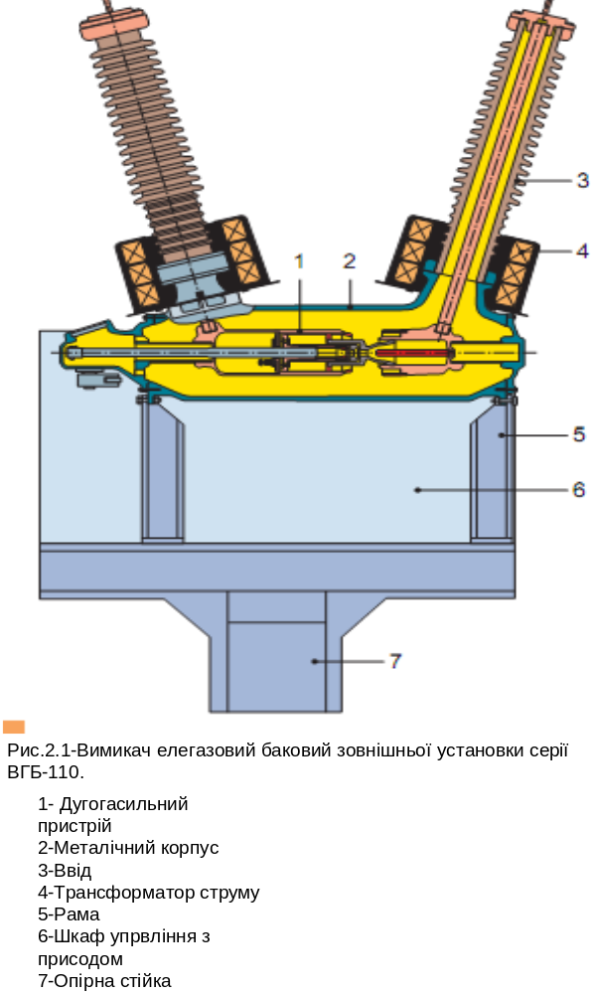
Notes:
1- Дугогасильний пристрій
2-Металічний корпус
3-Ввід
4-Трансформатор струму
5-Рама
6-Шкаф упрвління з присодом
7-Опірна стійка

Slide 7
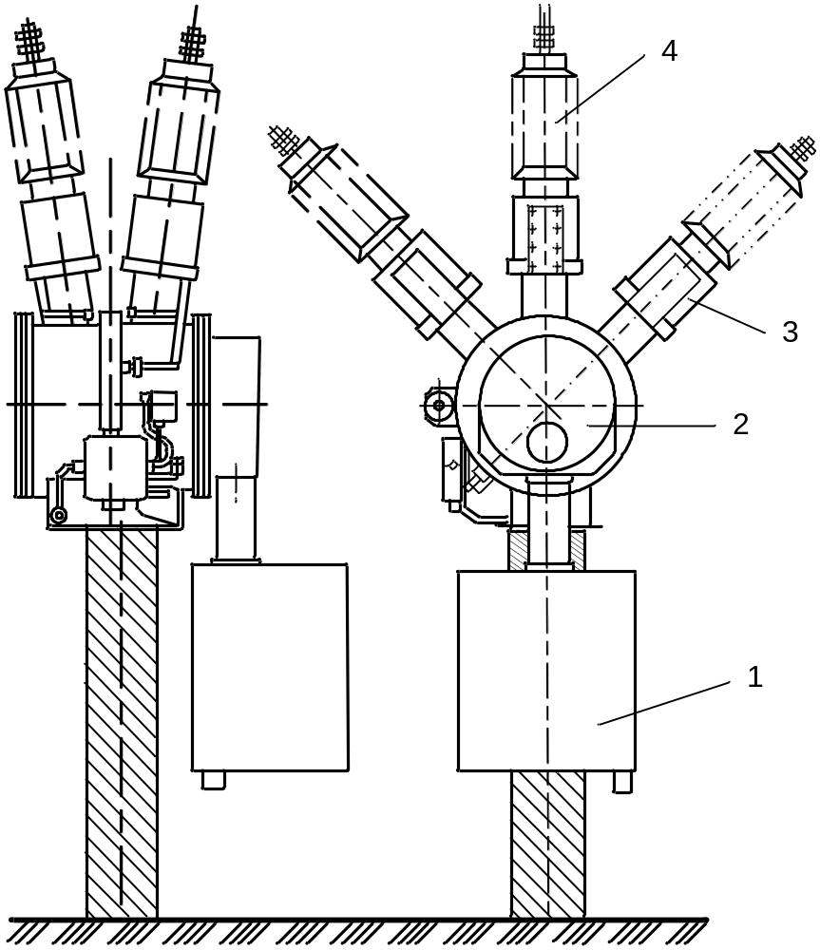
Рисунок 2-Вимикачі елегазові бакові зовнішньої установки серії ВГБ-35.
1-шафа керування, 2- газощільний алюмінієвий зварний бак, 3-вимірювальний трансформатор струму, 4-ввод.

Slide 8
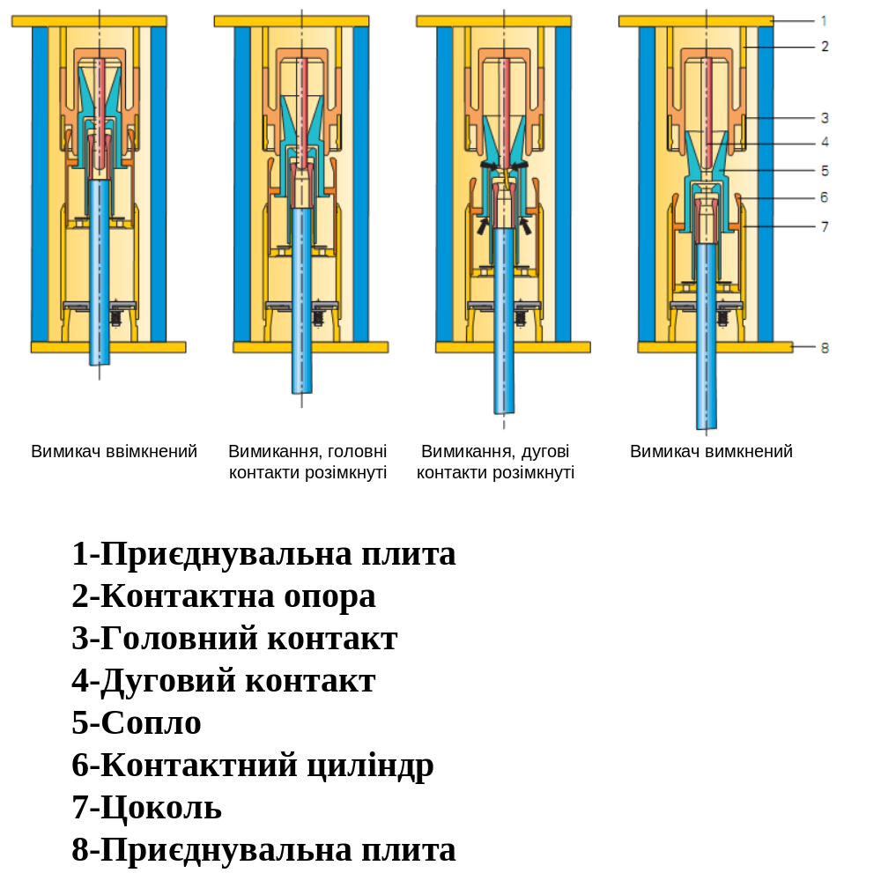

Slide 9

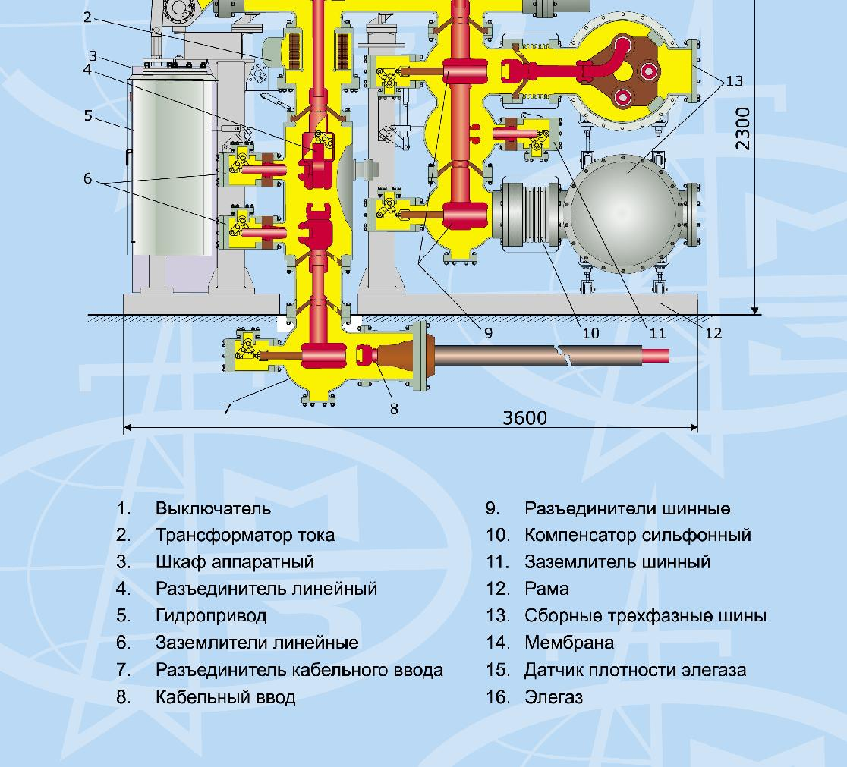
Рисунок 3 - Комірка елегазова триполюсна

Slide 10
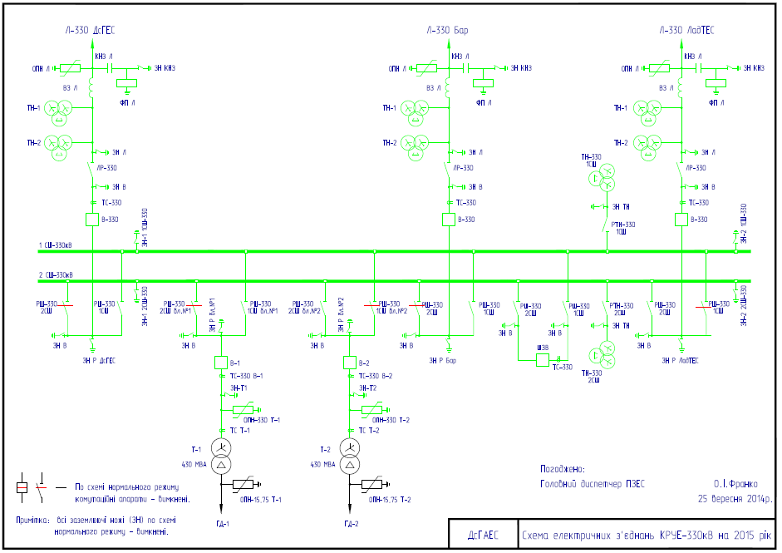

Slide 11
Таблиця 4 - Технічні характеристики КРУЕ виробництва АВВ
Параметри | ELK0 | ELK1 | ELK2 | ELK3 | ELK4
Номінальна напруга, | 72,5-170 | 145-300 | 245-362 | 262-550 | 765-800
кВ
Номінальний струм, А:
збірних шин | 3150 | +4000 | +4000 | 6300 | 6300
інших елементів | 2000 | 3150 | 3150 | +4000 | 5000
Номінальний струм вимикання, кА | 25-40 | 40-63 | 40-63 | 40-63 | 40-50
Електродинамічна | 63-100 | 100-170 | 100-170 | 100-170 | 100-135
стійкість, кА
Повний час відключення, с | 0,045 | 0,04 | 0,5 | 0,5 | 0,5
Виконання збірних шин | 3-фазне | 1-фазне | 1-фазне | 1-фазне | 1-фазне

Slide 12
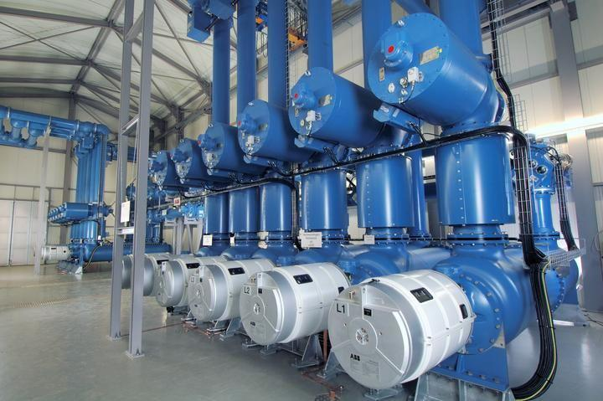
Рисунок 4 - КРУЕ до 550 кВ серії ELK3 (АВВ)

Slide 13
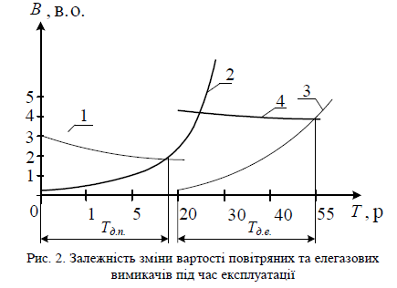
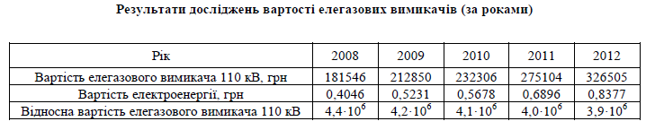

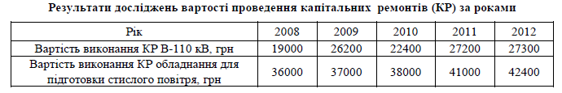
Дослідження зміни вартості вимикачів та їх ремонт під час експлуатації

Slide 14

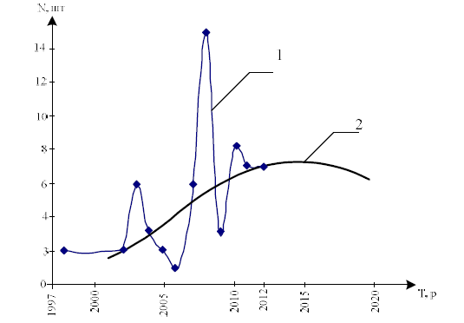
Математична модель заміни повітряних та оливних вимикачів в ПЗЕС

Slide 15
Наукова новизна. Полягає у підтверджені перспектив використання елегазового комутаційного обладнання в електроенергетичній системі.
Висновки. Було проаналізовано конструкції елегазового комутаційного обладнання, теоретично досліджено використання елегазу як ізоляційного середовища і середовища для гасіння дуги та встановлено перспективи використання елегазового комутаційного обладнання і проведено вибір елегазової комутаційної апаратури.

Slide 16
Доповідь закінчено
Дякую за увагу

